Slide 1

第1讲 操作系统概述
理解操作系统的定义，掌握操作系统在计算机系统中的作用和功能。
了解操作系统的发展和分类，掌握操作系统的基本特征。
理解多道程序设计技术概念，掌握其基本的工作原理和相关硬件组成。
理解操作系统的结构设计.*
学习目标与要求

Slide 2

第1讲 操作系统概述
内容提要
1
操作系统的定义
2
操作系统的形成
3
操作系统的硬件支持
4
操作系统的结构与功能

Slide 3
1.1 操作系统的定义与目标
一、什么是操作系统
二、操作系统的目标
三、操作系统的发展动力

Slide 4
第1讲 操作系统概述
内容提要
1
操作系统的定义
2
操作系统的形成
3
操作系统的硬件支持
4
操作系统的结构与功能

Slide 5
1.1 操作系统的定义与目标
一、什么是操作系统
二、操作系统的目标
三、操作系统的发展动力

Slide 6
1.1 操作系统的定义与目标
计算机系统由硬件和软件两部分组成。没有配置软件的计算机称为裸机。直接使用裸机不仅不方便而且工作效率和机器利用率低下。操作系统就是为了建立用户与计算机之间的接口而为裸机配置的一种系统软件。
裸机时代
虚拟机时代
我的机器
有复制功能
复制一个
文件真难！
裸机
裸机
操作系统
未配置任何软件的计算机硬件
计算机硬件系统功能的首次扩充
Notes:
Content Layouts

Slide 7
1.1 操作系统的定义与目标
一、什么是操作系统
从用户使用的观点
用户1
用户2
……
用户n
操作系统是一台虚拟机；它是计算机硬件的首次扩充，掩盖了硬件操作的细节，使用户或程序员与硬件细节隔离，从而方便了用户的使用。
一个计算机系统可以看成层次结构:硬件层、操作系统层、语言处理程序层、应用程序层。
应用软件
财务管理系统、航空定票系统、CAD系统、税务系统、银行帐务系统、铁路定票系统、保险系统、人事管理系统等
能力扩展
系统软件
解释程序、编译程序、汇编程序数据库系统、网络软件等
核心
操作系统
机器指令系统
CPU
内存
I/O接口
裸机
计算机系统层次
Notes:
7
Content Layouts

Slide 8

1.1 操作系统的定义与目标
一、什么是操作系统
从资源管理的观点
操作系统作为程序和数据存在计算机存储器中，
反过来为计算机系统中每种软硬资源的管理提供
一种有效的方法，充分发挥各种资源利用率。
操作系统是计算机系统中的资源管理器(程序)；它负责对系统的硬、软件资源实施有效的控制和管理，提高系统资源的利用率。包括进程管理（处理机的分配和控制）内存管理（分配和回收）和信息管理（I/0设备的分配和处理,文件的存取、共享和保护工作等）。
磁盘
磁带驱动器
打印机
磁盘
控制器
打印机
控制器
磁带驱动器
控制器
CPU
系统总线
主存
计算机硬件系统
Notes:
8
Content Layouts

Slide 9
1.1 操作系统的定义与目标
一、什么是操作系统
从应用程序员的观点
1、系统调用
操作系统的主要功能是为应用程序的运行创建良好的环境，为了达到这个目的，内核提供一系列具备预定功能的多内核函数，通过一组称为系统调用（system call)的接口呈现给用户。系统调用把应用程序的请求传给内核，调用相应的的内核函数完成所需的处理，将处理结果返回给应用程序，如果没有系统调用和内核函数，用户将不能编写大型应用程序。
2、可移植性
软件可移植性指与软件从某一环境转移到另一环境下的难易程度。为获得较高的可移植性，在设计过程中常采用通用的程序设计语言和运行支撑环境。
操作系统提供了一些用于读写记录，进程管理和内存管理的一些服务，从系统程序的观点来排，操作系统被认为是由许多可调用程序或服务组成的集合。
Notes:
9
Content Layouts

Slide 10
1.1 操作系统的定义与目标
二、操作系统的目标
方便性
有效性
操作系统使计算机系统更易于使用。
操作系统使计算机资源的使用更有效,即使资源的利用率更高
操作系统的目标
可扩充性
开放性
操作系统必须适应计算机硬件和体系结构的迅速发展以及应用不断扩大的要求。
操作系统必须能提供统一开放的环境,保证其应用的可移植性和可集成性。

Slide 11
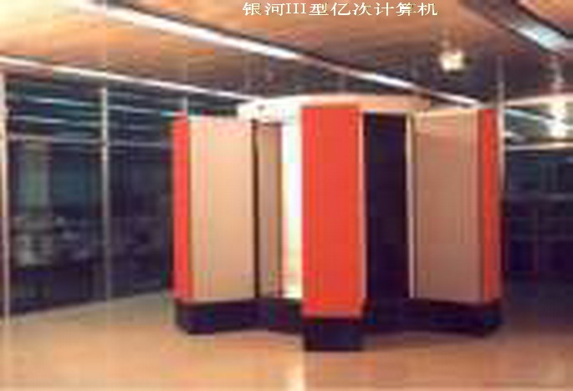
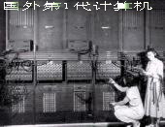
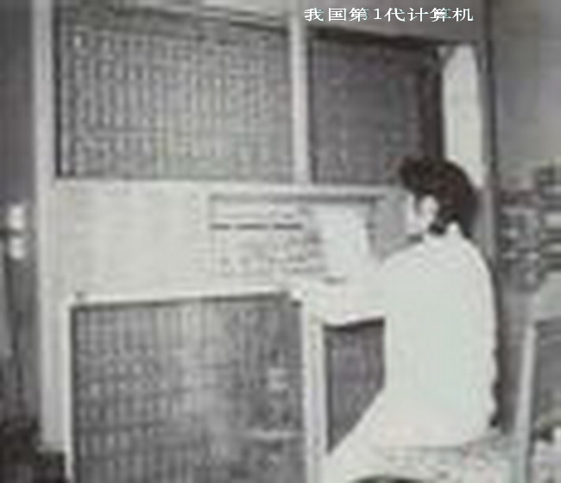
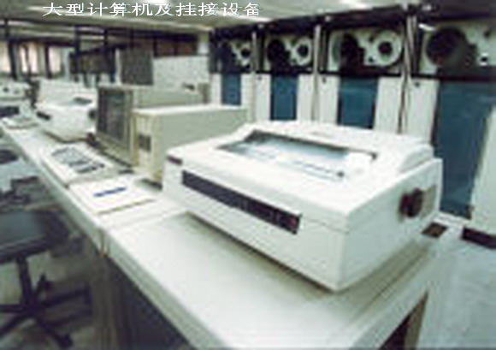
1.1 操作系统的定义与目标
三、操作系统发展的主要动力
不断提高计算机资源利用率
用户需求
器件的不断更新换代
计算机体系结构的不断发展
Notes:
11
Content Layouts

Slide 12
1.1 操作系统的定义与目标
从用户角度来定义
从资源管理角度来定义。
从应用程序员的角度来定义。
方便用户使用。
提高资源利用率。
利于扩充
硬件的更新
用户的需求
目标的不断精确和提高。
什么是操作系统
操作系统目标
操作系统发展动力
本节小结

Slide 13

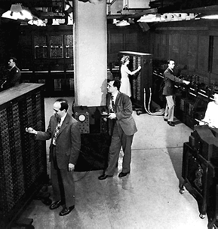
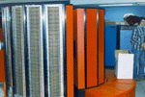
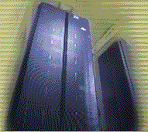
1.2 操作系统的形成
第1代（1945-1955）—真空管
第2代（1955-1965）—晶体管
ENIAC
第3代 （1965-1980）—集成电路
第4代（1980-现在）—大规模集成

Slide 14



1.2 操作系统的形成
操作系统(Oprating System - OS)是为裸机配置的一种系统软件，是用户和用户程序与计算机之间的接口，是用户程序和其它系统程序的运行平台和环境。它的发展与计算机系统的历史和发展密不可分。
操作系统形成
第4代
通用系统
多处理机系统
网络系统
分布式系统
集群系统
嵌入式系统
第3代
多道程序技术
分时系统
实时系统
第2代
第1代
脱机输入输出技术
批处理技术
人工操作方式

Slide 15
1.2 操作系统的形成
一、人工操作方式
计算机操作是由用户(即程序员)采用人工操作方式直接使用计算机硬件系统，即由程序员将事先已穿孔(对应于程序和数据)的纸带(或卡片)装入纸带输入机(或卡片输入机)，再启动它们将程序和数据输入计算机， 然后启动计算机运行。这种人工操作方式有以下两方面的缺点：
资源独占方式；
串行工作方式。
人工操作方式

Slide 16
1.2 操作系统的形成
二、脱机输入输出技术
在采用脱机输入输出方式时，程序和数据的输入输出都是在外围计算机的控制下完成的，或者说它们是脱离主机进行的，故称之为脱机输入输出操作； 反之，由主机控制输入输出的方式称之为联机输入输出。
输入带
执行带
系统带
卡片输入机
调入
作业
卫星机
主机
日志
打印机
输出结果
输出带
动画演示

Slide 17
1.2 操作系统的形成
三、批处理技术
批处理技术是在解决人机矛盾和CPU与I/O设备速度不匹配的矛盾的过程中，即在提高资源利用率的过程中形成的。
由操作员将几个作业合成一批，预先输入到磁带上，当一个作业运行结束时，内存中的监督程序立即从磁带上选调另一个作业到主机运行。
批处理方式

Slide 18
1.2 操作系统的形成
四、多道程序设计技术
内存中同时存放两个以上可运行的程序，调度程序依某种规则从中选择一个运行。当运行程序需要I/O（或其它原因）而无法继续在CPU上运行时，立即调内存中的另一个程序运行。
多道程序设计技术注意到程序的I/O时间远大于其运行时间，充分发挥I/O与CPU可以同时工作的特性，因而将显著地提高系统资源的利用率，缩短作业的平均周转时间，增加系统的吞吐量。

Slide 19
1.2 操作系统的形成
I/O中断请求
启动I/O
启动I/O
I/O完成中断
I/O中断请求
用户程序
CPU
CPU空闲
空闲
监督程序
I/O操作
I/O中断
处理结束
t₁
t₂
t₃
t₄
t₅
t₆
t₇
t₈
（a）单道情形：
动画演示
打印请求
仍有空闲
A/B运行?
打印请求
程序A
绘图仪请求
CPU
程序B
CPU
空闲
监督程序
I/O设备
绘图仪
打印机
绘图完成
打印完成
t₁
t₂
t₃
t₄
t₅
t₆
t₇
t₈
t₉
t₁₀
（b）多道情形：
单道与多道程序运行情况
动画演示

Slide 20
1.2 操作系统的形成
多道批处理系统的缺点也是明显的：
没有交互能力，用户无法干预自己作业的运行，使用起来不方便。
用户作业可能需要等待很长时间才能得到运行。
多道批处理操作系统下需要解决的问题：
多道批处理系统是一种有效但又十分复杂的系统，为使系统中的多道程序间能协调地运行，必须解决操作系统主要功能.

Slide 21
1.2 操作系统的形成
五、 分时操作系统
分时操作系统（Time Sharing Operating System），简称分时系统，就是支持多道程序，以联机操作为标志的操作系统。
用户对系统功能需求不断增长，主要以下3个方面：
人—机交互；程序调试、修改可直接对计算机进行控制。
共享主机；多个用户都希望以“独占”方式共享一台计算机。
方便上机；用户希望有一个终端设备直接将作业传递给计算中心主机，并能直接对其作业控制。
为满足以上要求，便产生了分时多终端系统，如下图所示

Slide 22
1.2 操作系统的形成
五、 分时操作系统
计算机硬件
响应时间
分时操作系统
…
1 2 3 n
时间片
┅
终端
终端
终端
终端
终端
终端
终端
终端
终端
终端
终端
终端
分时系统示例
动画演示

Slide 23
1.2 操作系统的形成
五、 分时操作系统
分时系统也存在过不同形式，如单道分时系统、前/后台分时系统、以及正在讨论的多道分时系统。
分时系统的4个主要特征 ：
多路性/同时性；宏观上同时有多个用户在运行。
交互性；在终端上编辑、运行程序，或其它操作。
独占性；每个用户一个终端，独立操作，互不干扰
及时性；在很短时间内得到响应，小于2～3秒。

Slide 24
1.2 操作系统的形成
六、 实时操作系统
实时操作系统（Real-Time Operating System）能对随机发生的外部事件做出及时响应和处理。
随着计算机应用领域扩大，从传统科学计算扩展到商业数据处理、生产过程控制、飞机导航、情报检索等。这样就出现了实时操作系统，这种系统一般是专用系统。 实时系统按其应用分为实时控制和实时信息处理两大类：
实时控制；如生产过程控制、飞机导航、导弹和卫星发射、铁路交通控制等都属于这一类。
实时信息处理；情报检索等就属于这一类。

Slide 25
1.2 操作系统的形成
六、 实时操作系统
实时系统与分时系统的差别：
与分时比较，有些特性相似，但某些方面差别很大。
实时系统通常属于专用系统，分时系统一般为通用系统。
交互性不同；分时有较强交互作用，实时相对要差的多，提供的交互命令较简单，也不存在分时系统的资源共享。
对系统响应时间要求不同；对时间要求严格，联系截止时间，对象是所控制的外部设备，而不是一般终端用户。
可靠性不同；实时系统要求可靠性更高，通常进行硬件/软件冗余。

Slide 26
1.2 操作系统的形成
七、 通用操作系统
通用操作系统（Multi-Purpose Operating System）是在实时系统之后，为使系统应用范围更广泛，处理能力更强，有些系统兼有实时、分时和批处理的两种，或三种处理能力，从而形成通用操作系统。
当代同时具备两种以上功能的系统有很多，例如，UNIX操作系统：SUN公司的Solaris；Microsoft公司的Windows系列。Linux操作系统：Redhat，红旗Linux等。

Slide 27
1.2 操作系统的形成
八、 微机操作系统
微机操作系统（Microcomputer Operating System）作为操作系统的一个类型，是由于随着VLSI的发展，芯片集成度越来越高，价格越来越低而带来了微机时代，在微机上配置的操作系统就称为微机操作系统。在微机上的操作系统可以分为单用户和多用户两类：
1、单用户操作系统
可以执行单任务，或多任务，即单用户单任务/多任务系统。单用户单任务操作系统较为常见的为 CP/M，MS-DOS。现在的单用户操作系统已为Windows 系列所取代成为主流，它们支持多道程序并发，成为了单用户多任务的操作系统。
2、多用户操作系统
多用户操作系统是多个用户通过终端共同使用同一个主机，共享主机资源。在微机上配置的多用户操作系统有代表性的是 UNIX 和近来得到迅速应用的 LINUX。

Slide 28
1.2 操作系统的形成
九、 网络操作系统
网络操作系统（Network Operating System）是实现网络通信与网络资源管理的操作系统。将分布各地的计算机/终端设备通过数据通信系统联结在一起，构成一个系统，形成计算机网络。

Slide 29
1.2 操作系统的形成
十、 分布式操作系统
分布式系统（Distributed Operating System）经网络连接而成的统一的计算机系统，从这一点上来说，与计算机网络是一样的，但分布式系统除了通信之外，仍具有与计算机网络不同的5个方面的特征：
分布式处理：资源、功能、任务及控制都分散在各个处理机上，这是网络所没有的一个很重要的特征，这要求连网的计算机有一个统一的操作系统。
并行性：可以并行处理多个子任务，达到共同完成任务，加快了整体任务的完成。
透明性：系统中各子任务执行位置、资源位置等对用户是透明的。
共享性：分布在各个计算机上的软、硬资源可供整个系统所共享，并以透明的方式访问，这也是网络系统所没有的。网络系统的共享多半是指在服务器上的。
健壮性：分布式系统处理和控制功能都是分布的，因此，从理论上来说，任何结点上的故障，对整体系统影响不大。

Slide 30
1.2 操作系统的形成
十一、 多处理机操作系统
多处理机操作系统（Multi-Processor Operating System）是指具有两个以上的处理机，并在其上建立的操作系统。
使用多处理机或多处理机系统主要基于两种考虑；
利用多台处理机进行多任务处理，协同求解一个而复杂的问题来提高速度。
依靠冗余的处理机及其重组能力来提高系统的可靠性、适应性和可用性。

Slide 31
1.2 操作系统的形成
十二、 集群式系统
集群式操作系统（Cluster Operating System）是指集成了分布式系统和多处理器系统两者的优点，并在其上建立的操作系统。
具有以下特点：
具有很好的性价比。这个包括了成百上千万个节点的系统与传统的巨型计算机之间很容易产生激烈的竟争。
提供了良好容错功能，如果某个节点出现故障，那么监视节点就会获取故障节点的资源，并恢复操作。

Slide 32
1.2 操作系统的形成
十三、 嵌入式操作系统
嵌入式操作系统（Embedded Operating System）根据IEEE（国际电气和电子工程师协会）的定义：是“用于控制、监视或者辅助操作机器和设备的装置” ，是从应用上考虑的。
嵌入式系统是软件和硬件的综合体，可以涵盖机电等附属装置。它更一般性的定义：以应用为中心、以计算机技术为基础、软件硬件可裁剪、功能、可靠性、成本、体积、功耗严格要求的专用计算机系统。
由此，嵌入式操作系统大多用于机电设备、仪器等专用控制方面，因此大多采用微内核结构。

Slide 33
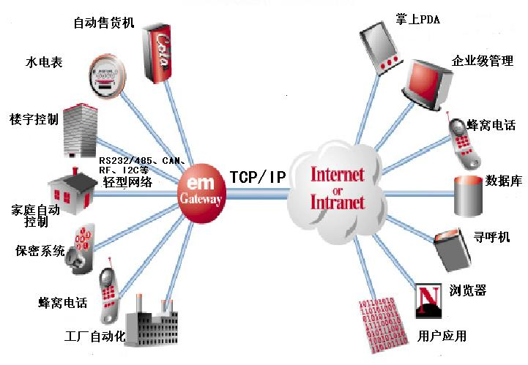
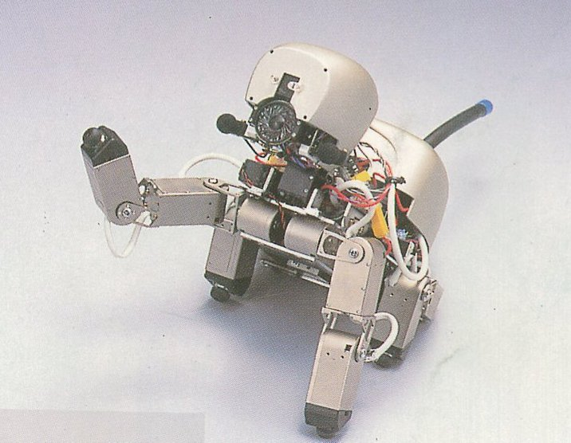
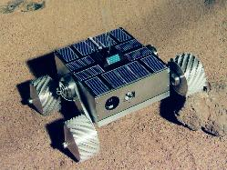
1.2 操作系统的形成
十三、 嵌入式操作系统
嵌入式系统应用

Slide 34
1.2 操作系统的形成
脱机输入输出技术。
批处理技术。
多道程序技术。
虚拟技术。
操作系统的发展历程。
各种操作系统的形成。
当前较为流行的操作系统。
与计算机体系结构的关系。
操作系统发展趋势
未来操作系统的特点。
操作系统主要技术
操作系统的形成
操作系统的发展
本节小结

Slide 35
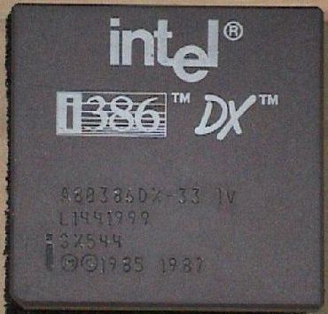
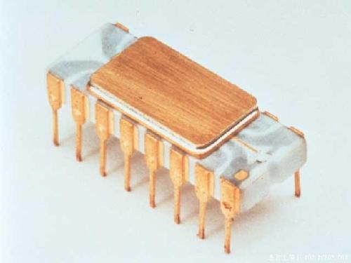
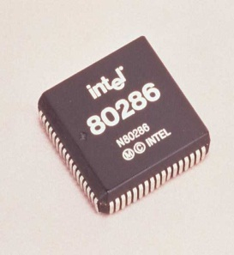
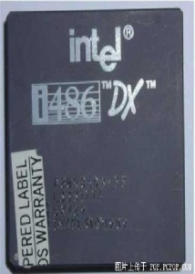
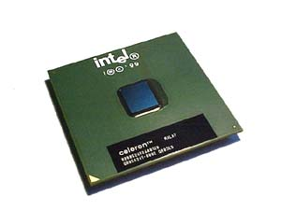
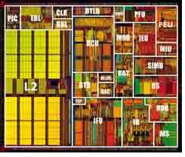
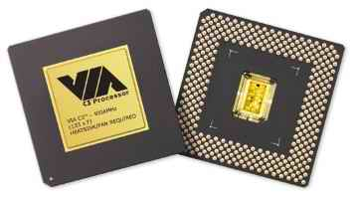
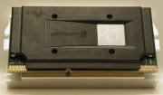
1.3 支持操作系统的硬件环境
一、计算机体系结构
二、操作系统的硬件环境

Slide 36
1.3 支持操作系统的硬件环境
一、计算机体系结构
计算机体系结构是一个非常宽泛的主题，不可能在这么短短的一章中将其完全覆盖到。然而，如果一本介绍操作系统的书没有涉及到计算机体系结构这个主题，那么它是不完整的。这是因为操作系统与计算机体系结构密切相关。实际上，设计操作系统时一定要考虑不同体系结构的问题。
计算机的硬件和软件是分成多个层次进行组织的。程序员在每一层对计算机形成一种特定的观点。这种结构化观点有助于读者逐步地理解不同的级别和层次。实际上，这通常是从编程语言的层次进行界定的，它隐含了系统硬件/软件在特定层次上的性能和局限性。例如，一位经理发出了一个"制作销售总额报表"的"5GL"指令，但并没有指明使用哪个文件或数据库制作该报表，以及该报表的制作方法。他只是提出了他的基本要求。因此，该指令完全是一个非过程化指令。非过程化语言可以让用户指明他所需要的东西，而不是具体的实现方法。过程化语言则要指明这两方面内容。

Slide 37
1.3 支持操作系统的硬件环境
一、 计算机体系结构
程序语言级别
4GL语言介于完全过程化语言和完全非过程化语言之间,如ORACLE、SYBASE 等。
4GL
4GL
3GL程序完全是过程化的。FORTRAN、C和BASIC等就是3GL语言的代表例子。
3GL
3GL
2GL
2GL语言或汇编语言(AL)非常接近硬件，因而受到硬件性能的限制。
2GL
1GL
1GL语言就是机器语言。在汇编指令和机器指令之间有着一一对应的关系。
1GL

Slide 38
1.3 支持操作系统的硬件环境
二、 操作系统的硬件环境
为了理解操作系统的功能和所涉及的问题，有必要对计算机硬件（0GL）的某些部分有进一步认识。
NO.1
计算机包含了三类总线 ：
数据总线(外部的和内部的) ，通过其任何数据都可以直接从存储单元移动到CPU寄存器 。
地址总线包含了将要访问的存储单元的地址，地址总线连接存储器地址寄存器 MAR和存储地址解码器。
控制总线传输所有控制信号和时序信号，控制总线来往于CPU、内存和输入输出设备之间 。
三类总线

Slide 39
1.3 支持操作系统的硬件环境
二、 操作系统的硬件环境
NO.2
处理器寄存器
寄存器分为两类：用户可见和用户不可见的寄存器。
用户可见的寄存器；用户可见寄存器可以通过机器语言来引用，它一般对所有的程序都是可用的，包括数据寄存器、地址寄存器和条件码寄存器。
用户不可见的寄存器；处理器中有多种寄存器是用于控制处理器操作。其中部分可在内核模式（核心态、管态）下由某些机器指令访问。这些寄存器包括：程序计数器、指令寄存器、状态字寄存器、存储管理控制寄存器等。

Slide 40
1.3 支持操作系统的硬件环境
NO.3
定时装置
时钟有两种形式；绝对时钟和相对时钟。
绝对时钟：当于电子表，它的值可由程序设定和修改；
相对时钟：一种间隔时间（类似与闹钟），每隔固定时间产生一次时钟中断。
NO.4
系统栈
系统栈是系统的一块区域，它的作用就是保存来自两个方面的信息： 中断现场的信息； 系统子程序间相互调用的参数、返回值和返回时下条执行指令的地址（程序上下文）。
NO.5
特权指令
在多任务操作系统下，存在着系统控制与用户程序之分，因为它们的目的和作用不同，所执行的指令有所不同。那些只能由操作系统程序使用，而不能被用户程序使用的指令就为特权指令。

Slide 41
1.3 支持操作系统的硬件环境
操作系统要有特殊权利以控制和管理整个系统有条不紊地运行，则这种特殊权利的标识就是处理机状态。
NO.6
系统态/管态/核心态；是操作系统程序运行时的状态，也是处理机为内核模式，操作系统可以执行指令系统中的全部指令，访问全部寄存器，全部存储器。
目态/用户态；是用户程序运行时的状态，它们可以执行除了特权指令之外的指令。但禁止访问系统区域。如果用户程序在目态执行了特权指令，硬件便产生一个中断，进入操作系统，特权指令的执行将被禁止。
处理机执行模式

Slide 42
1.3 支持操作系统的硬件环境
NO.7
地址映射机构
在多道程序的操作系统中，用户程序的编址通常从“0”地址开始编址，形成逻辑地址。硬件需要提供地址映射机构，负责将运行时的逻辑地址转换成物理地址
NO.8
中断机构
中断机构或机制是由硬件和软件共同组成的。硬件部分为中断装置。
NO.9
DMA通道
为了提高处理机与外设、外设与外设的高度并行，在硬件上的支持为通道，或DMA。

Slide 43
1.3 支持操作系统的硬件环境
不同级别的程序语言
各级语言的基本特点。
汇编级程序转换成机器级程序的汇编过程 。
掌握计算机的基本工作原理。
理解各种硬件设备的作用及其主要特点。
操作系统与各种设备的关联。
计算机体系结构
操作系统的硬件环境
本节小结

Slide 44
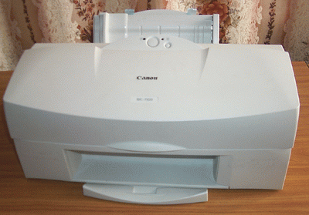
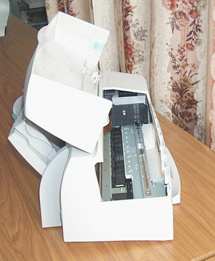
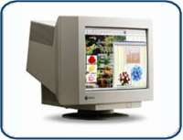
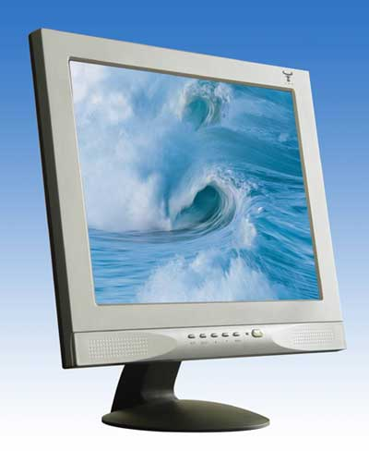
1.4 操作系统的结构与特征
一、操作系统结构
二、操作系统的实现
三、操作系统的基本特征
四、操作系统的基本功能

Slide 45
1.4 操作系统的结构与特征
一、 操作系统的结构
操作系统在整体上处于硬件与应用程序之间,其顶层是应用程序。现代操作系统从内部结构来分析,通常包括内核和核外两部分。
内核和核外两部分
1.内核
操作系统的内核是对硬件的首次扩充,是实现操作系统各项功能的基础。通常的功能模块有：进程、线程及其管理,存储管理,设备管理和文件系统。
2.核外
操作系统的核外（或外壳)为用户提供各种操作命令(UNIX把它们称为Shell命令)和程序设计环境。
操作系统的内部结构

Slide 46
1.4 操作系统的结构与特征
一、 操作系统的结构
操作系统是一个大型的系统软件,其内部的组织结构已经历了四代的变革：
整体式结构
分层式结构
C/S结构
虚拟机结构
A
B
C
D

Slide 47
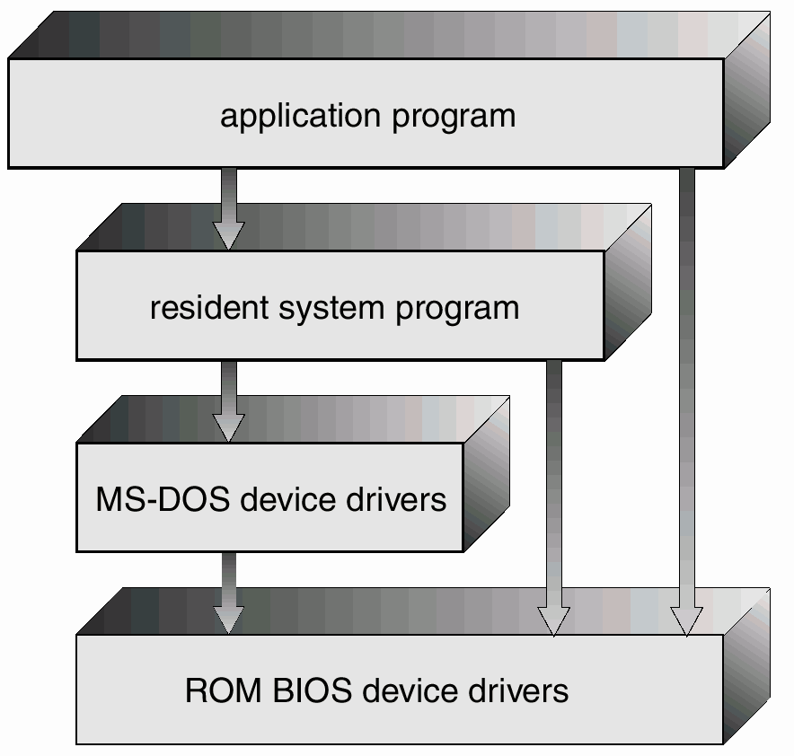
1.4 操作系统的结构与特征
1、整体式（简单的）操作系统
MS-DOS 整体结构

Slide 48
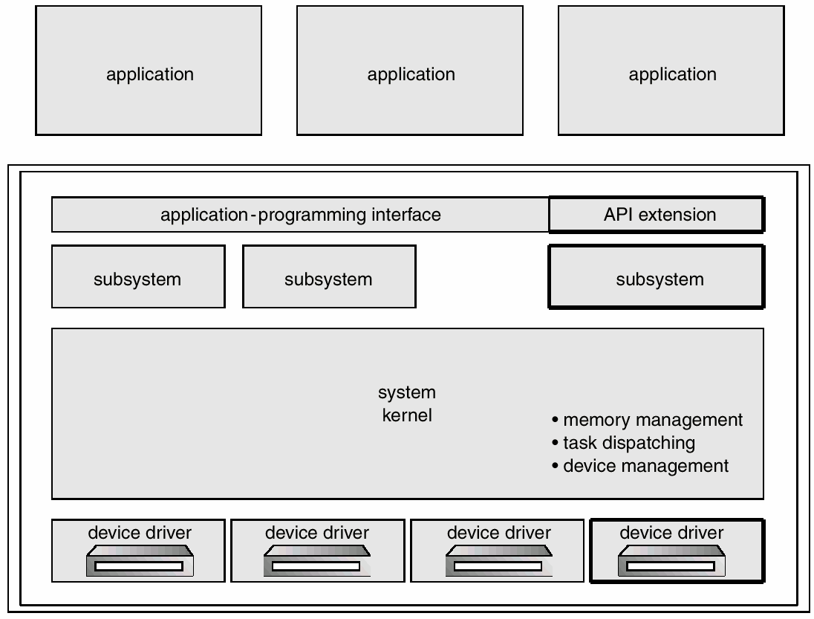
1.4 操作系统的结构与特征
2、分层操作系统
OS/2 层次结构

Slide 49
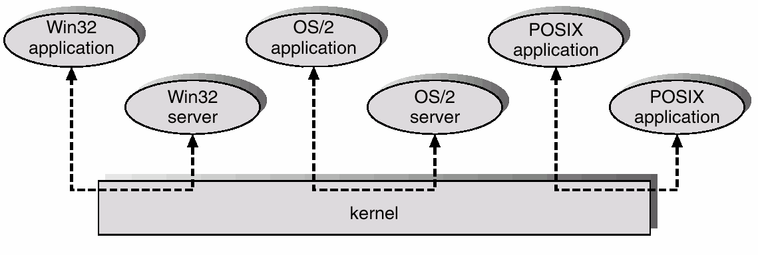
1.4 操作系统的结构与特征
3、客户端/服务器结构
Windows NT client/server 结构

Slide 50
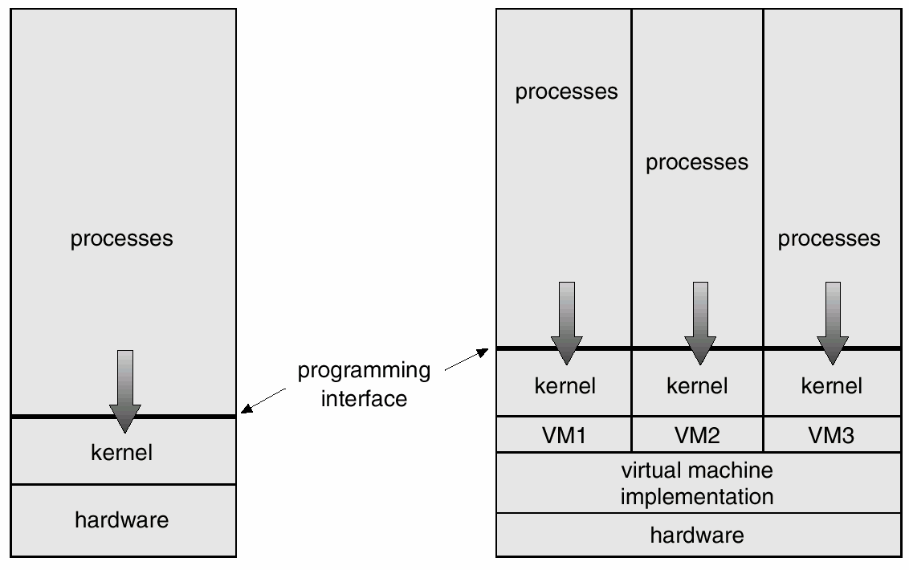
1.4 操作系统的结构与特征
4、虚拟机
实机
虚拟机

Slide 51
1.4 操作系统的结构与特征
二、 操作系统的实现
1、系统的实现
实现操作系统，传统上使用汇编语言编写操作系统。然而现在经常使用高级语言（如C 或C++）。高级语言编写代码更快、更紧凑且更易于理解和排错。改进的编译程序技术可以简单的通过重新编译来为整个操作系统改善生成的代码。最后，使用高级语言编写的程序更易于移植到其它的硬件上。
2、系统的生成
为每个具体的机器配置和产生系统，这个过程叫做系统生成（SYSGEN）。为了生成一个系统，我们使用一个特殊的程序。SYSGEN 程序从一个给定的文件中读取或向该系统的操作询问硬件系统的具体配置或直接检查硬件来确定有什么组件。
生成一个操作系统之后，必须要使硬件使用它。将系统载入内核启动计算机的过程被称为引导系统。大多数计算机系统有一段存储在ROM 中的代码，这被
称为引导程序或引导装入程序。

Slide 52

1.4 操作系统的结构与特征
三、 操作系统的基本特征
并发性
共享性
虚拟性
不确定性
基本
特征
虽然不同操作系统具有各自的特点,但它们都具有4个基本特征。

Slide 53
1.4 操作系统的结构与特征
三、 操作系统的基本特征
1、并发性
并发（Program Concurrence）在多道程序环境下，是指在一段时间内可有多道程序同时运行。是一个宏观上概念，微观上是串行的。
这里需要区分两个既相关又有区别的的概念：并发与并行
并行要求在微观上同步，即在时间的一点上同时
并发并不要求在微观上同步，只是在宏观上同时

Slide 54
1.4 操作系统的结构与特征
三、 操作系统的基本特征
2、资源共享性
资源共享性（Resource Sharing）由于资源的属性不同，有不同的共享方式：
互斥共享方式；共享方式只能是串行排队使用。
同时共享方式；一段时间内同时可有多个访问者（指宏观上同时）；如磁盘设备。
并发和共享是操作系统的两个最基本的特征,二者之间互为存在条件 。

Slide 55
1.4 操作系统的结构与特征
三、 操作系统的基本特征
3、虚拟性
在操作系统中,虚拟是指把一个物理上的实体变为若干个逻辑上的对应物,前者是实际存在的,后者是虚的,只是用户的一种感觉。例如,在操作系统中引入多道程序设计技术后,虽然只有一个CPU,每次只能执行一道程序,但通过分时使用,在一段时间间隔内,宏观上这台处理机能同时运行多道程序。它给用户的感觉是每道程序都有一个CPU在为它服务。亦即,多道程序设计技术可以把一个物理上的CPU虚拟为多个逻辑上的CPU。

Slide 56
1.4 操作系统的结构与特征
三、 操作系统的基本特征
4、不确定性
在操作系统中,不确定性有两种含义。
多道程序环境下程序的执行是以异步方式进行的,换言之,每个程序在何时执行,多个程序间的执行顺序以及完成每道程序所需的时间都是不确定的,因而也是不可预知的。
程序执行结果是不确定的,即对同一程序,使用相同的输入、在相同的环境下运行却可能获得完全不同的结果。亦即程序是不可再现的；

Slide 57
1.4 操作系统的结构与特征
四、 操作系统的基本功能
操作系统的功能概括地讲,主要是负责系统中软硬件资源的管理,调度对系统中各种资源的使用。具体地讲,其主要功能包括：
用户接口
为方便用户使用操作系统,操作系统还提供了用户接口 。
信息管理
操作系统中负责信息管理的部分称为文件系统 。
设备管理
计算机外设的管理包括对设备分配、控制等。
存储器管理的主要任务是对内存进行分配、保护和扩充。
存储器管理
处理机管理的主要任务是对处理机的分配和运行实施有效的管理。
处理机管理

Slide 58
1.4 操作系统的结构与特征
操作系统内部的四种基本结构。
操作系统的实现与生成。
操作系统的主要特征。
操作系统的主要功能。
操作系统的结构
操作系统特征
本节小结

Slide 59
1.5 本讲小结
操作系统的引入和发展
操作系统的特征和功能
切实掌握操作系统的定义及其发展历程。
深入的理解操作系统具有四大特征和五太功能。
本讲小结
操作系统的类型
操作系统的设计
掌握各类操作系统的特征及其应用领域和相互关系.
掌握操作系统的内部结构和相关的设计方法。

